Slide 1
Legend of Poland
Ten projekt został zrealizowany przy wsparciu finansowym Komisji Europejskiej. Projekt lub publikacja odzwierciedlają jedynie stanowisko ich autora i Komisja Europejska nie ponosi odpowiedzialności za umieszczoną w nich zawartość merytoryczną.
This project has been funded with support from the European Commission. This publication [communication] reflects the views only of the author, and the Commission cannot be held responsible for any use which may be made of the information contained therein.

Slide 2
three brothers
Czech
Lech
Rus

Slide 3
They decided to search new land for their families.
Russia
Czech Republic

Slide 4
Lech and his troops decided to get rest nearby the old oak tree when they noticed a beautiful white eagle flying over their heads.

Slide 5
Having seen the eagle feed its brood, Lech decided:
’’This must be a good land for a new home for my people.’’

Slide 6
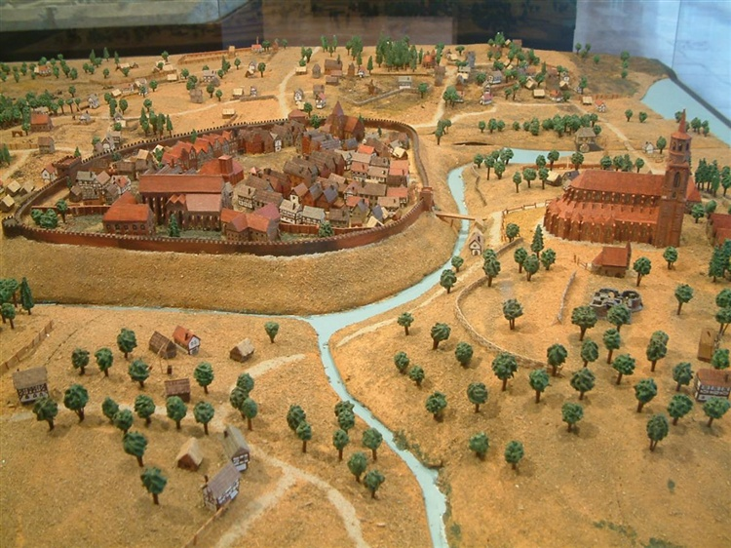
Gniezno – the first capital of Poland
The name derives from “gniazdo”
(that means “a nest” in Polish)

Slide 8
Legend of warsaw

Slide 10
A tiny hut at the shores of the Vistula River

Slide 11
Wars
Sawa

Slide 13
They fell in love

Slide 14
WARS
married
SAWA

Slide 15
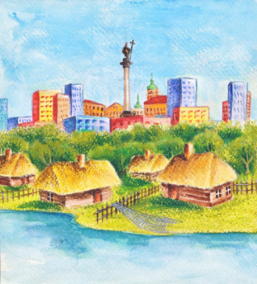
WARS
ZAWA

Slide 17
Thank you for your attention ☺
Ten projekt został zrealizowany przy wsparciu finansowym Komisji Europejskiej. Projekt lub publikacja odzwierciedlają jedynie stanowisko ich autora i Komisja Europejska nie ponosi odpowiedzialności za umieszczoną w nich zawartość merytoryczną.
This project has been funded with support from the European Commission. This publication [communication] reflects the views only of the author, and the Commission cannot be held responsible for any use which may be made of the information contained therein.

